Slide 1
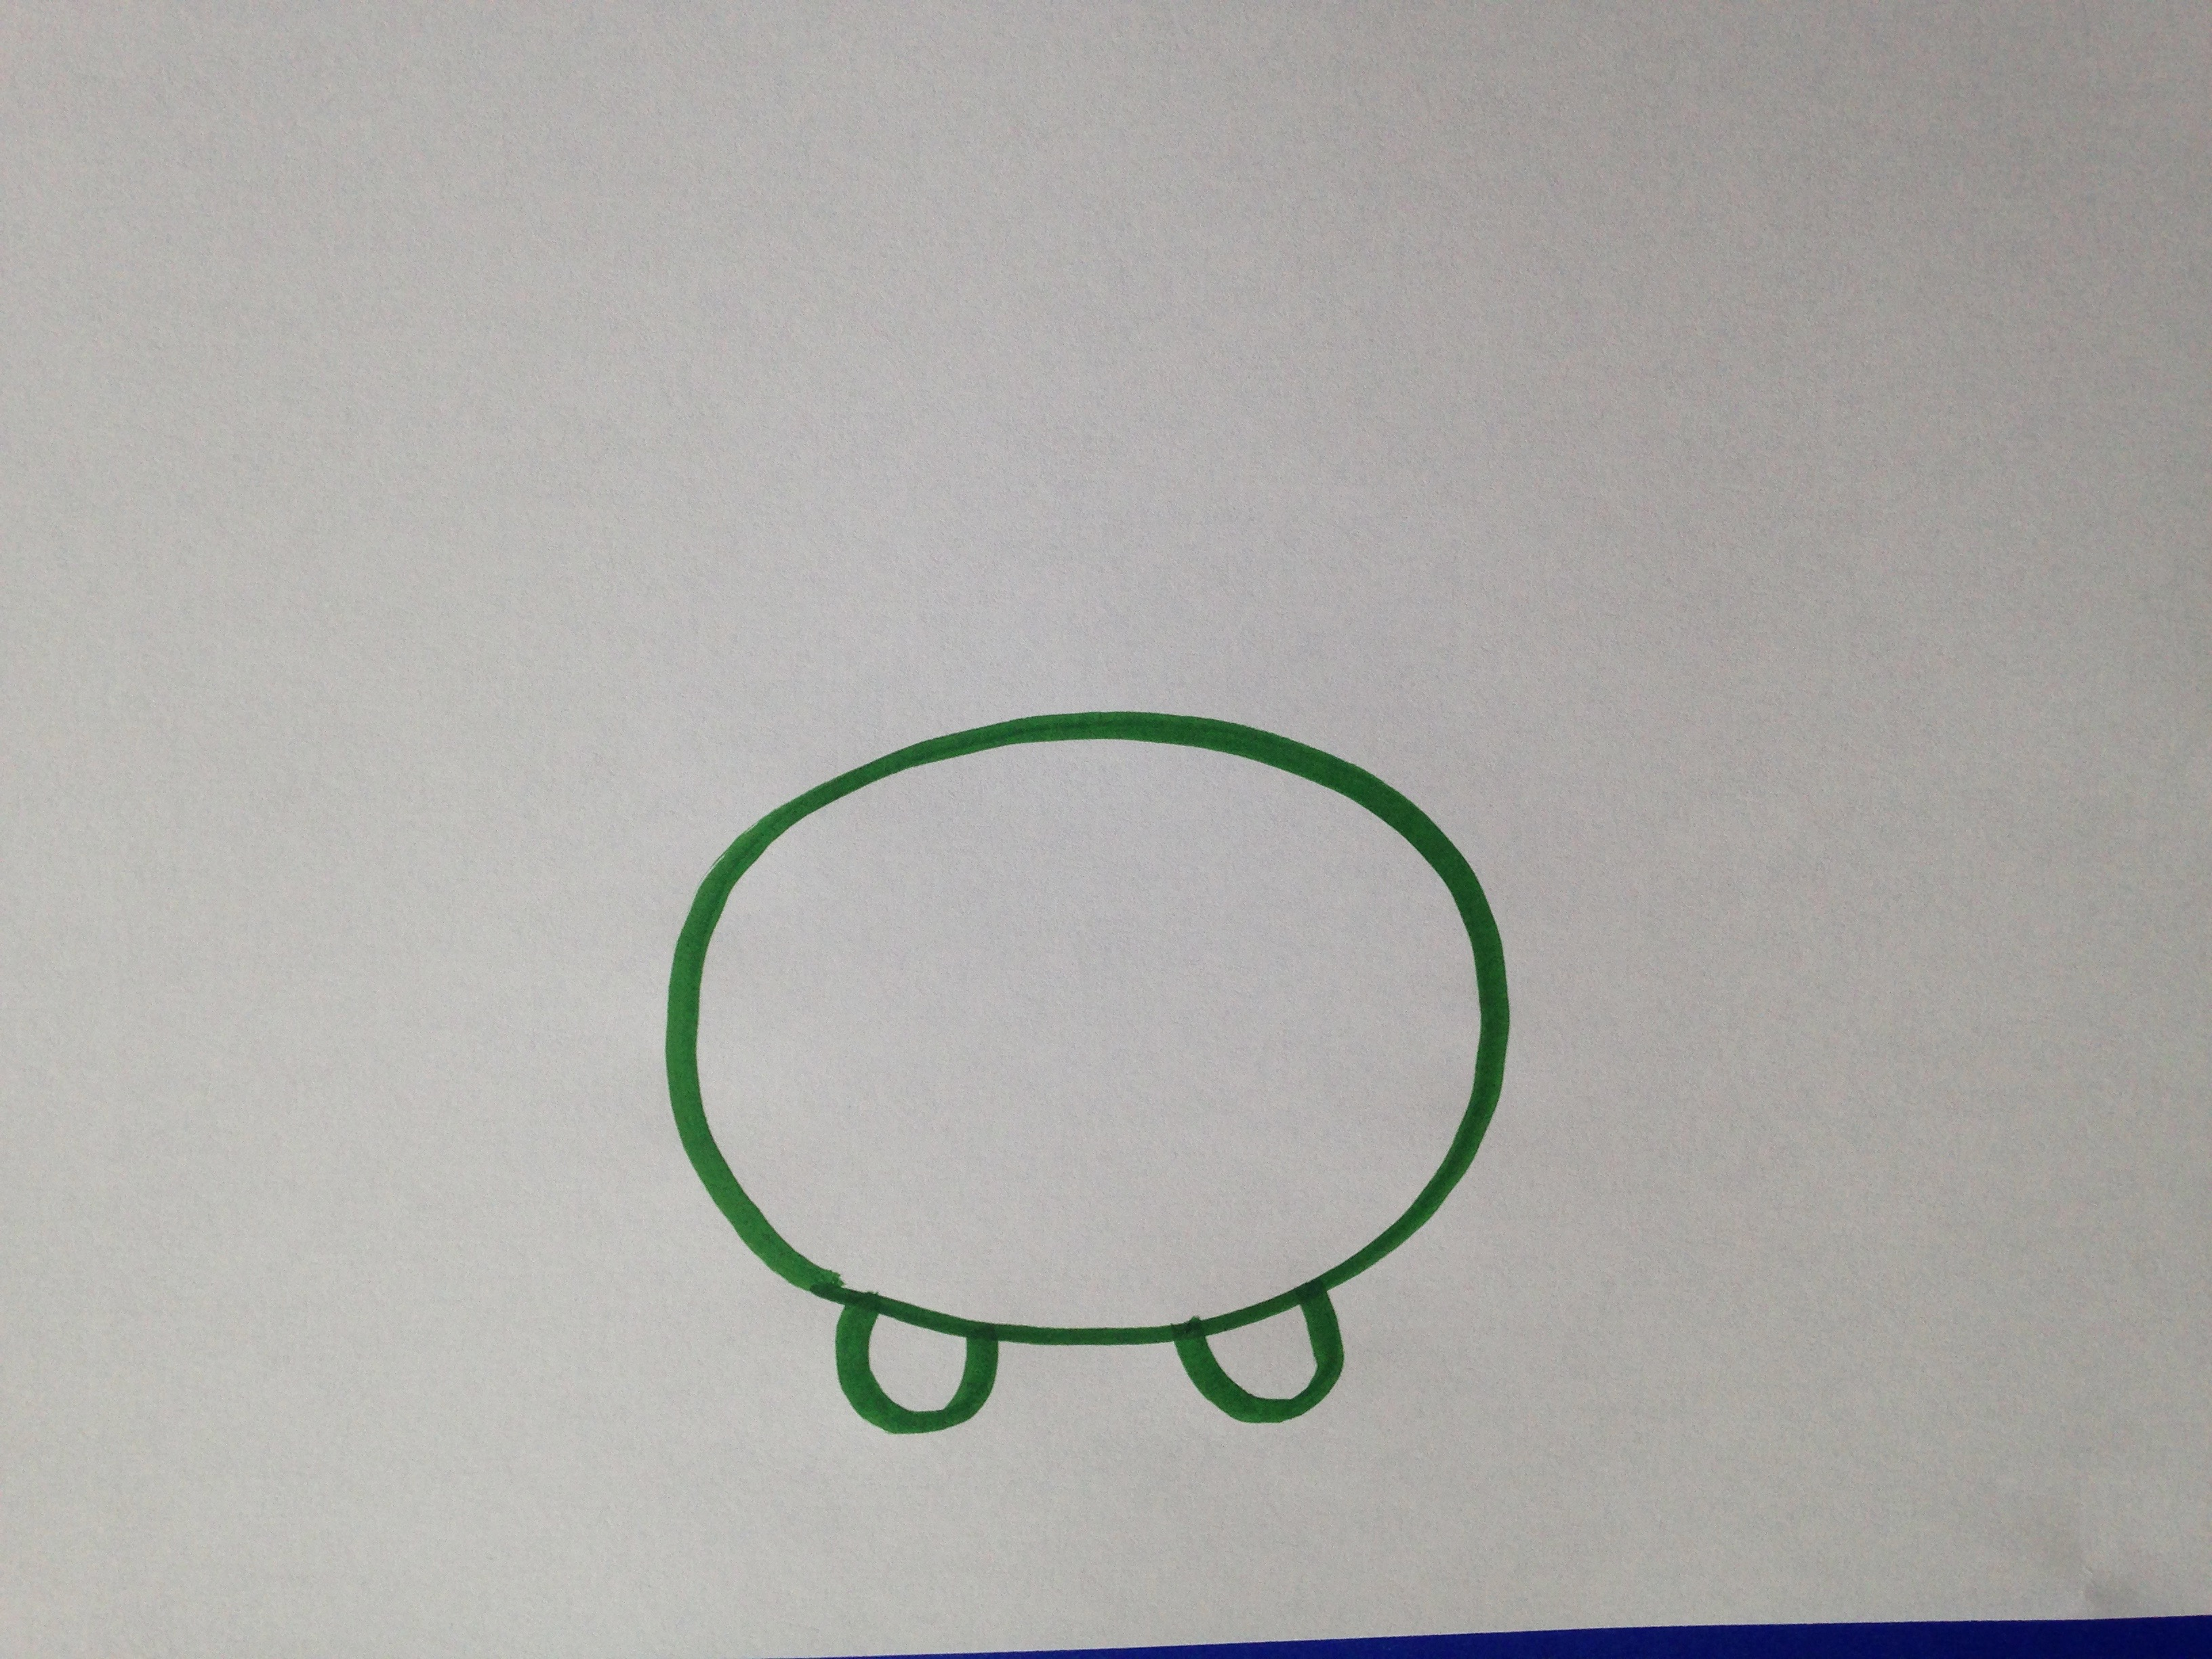
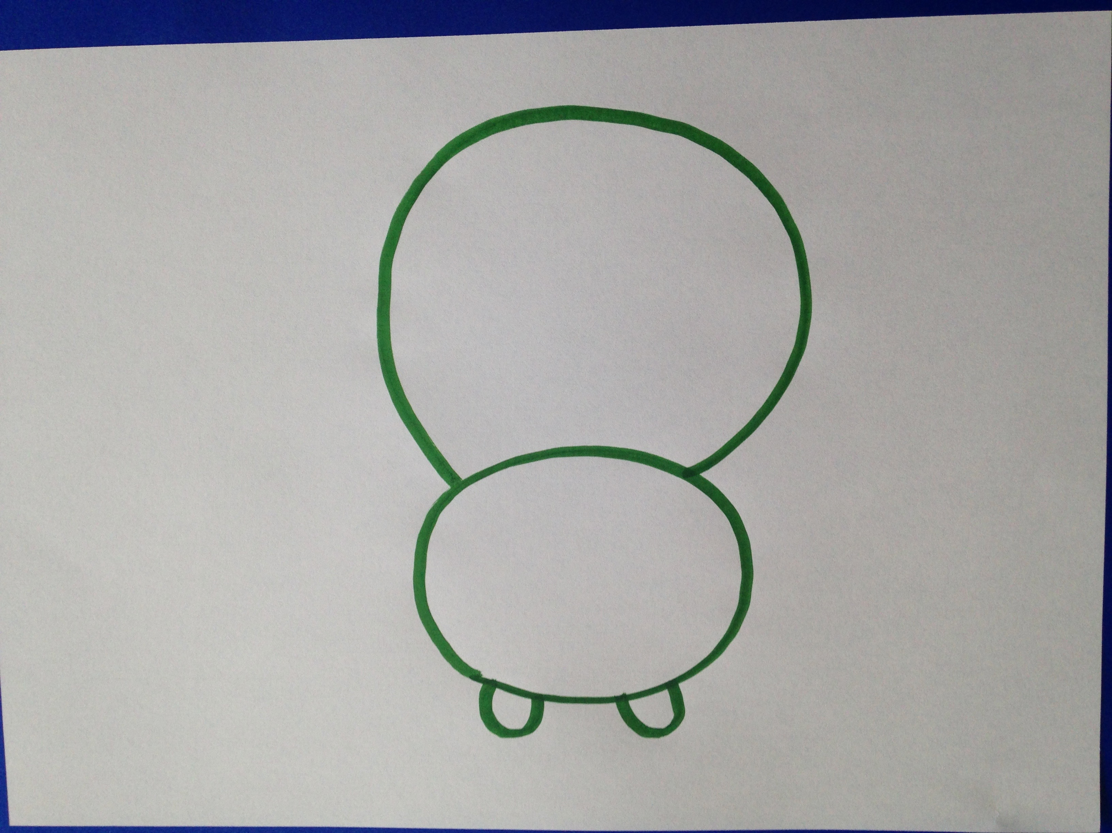
J ‘apprends à dessiner une grenouille M.S.
Etape 1:dessine un rond pour la tête et deux ronds pour les yeux
Etape 2:dessine un gros rond pour le ventre

Slide 2
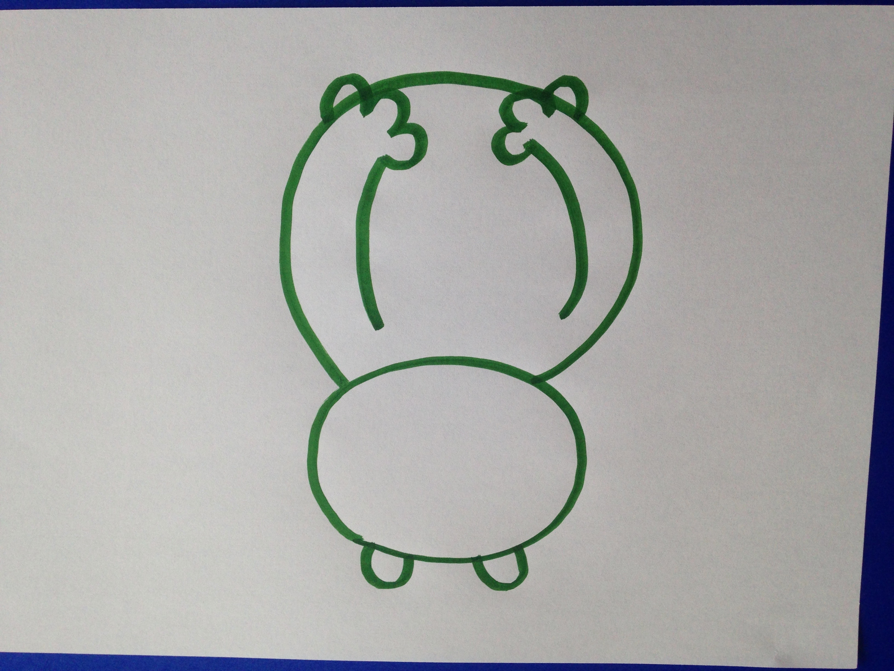
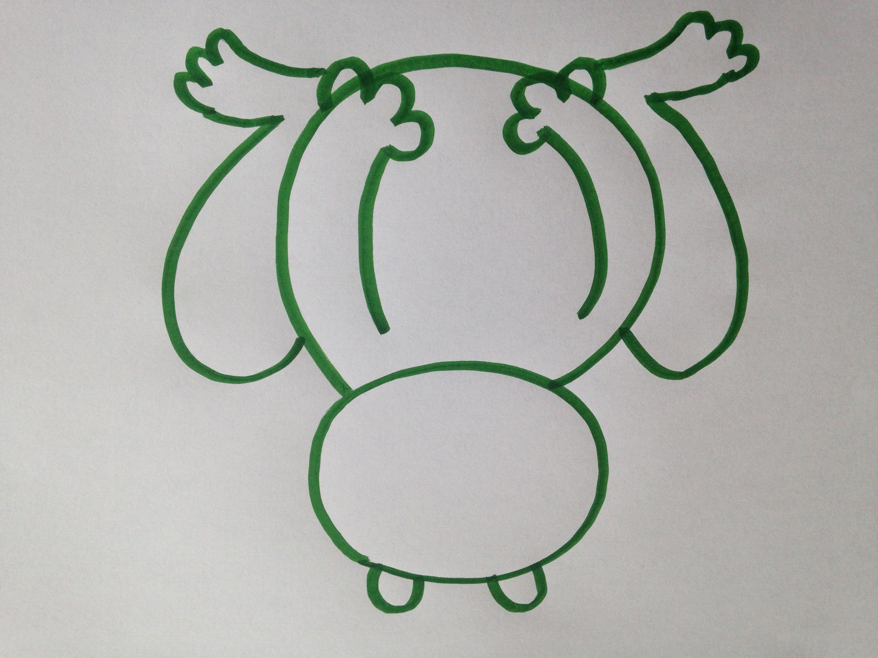
Etape 3:dessine deux pattes sur le ventre
Etape 4 : dessine les deux autres pattes

Slide 3
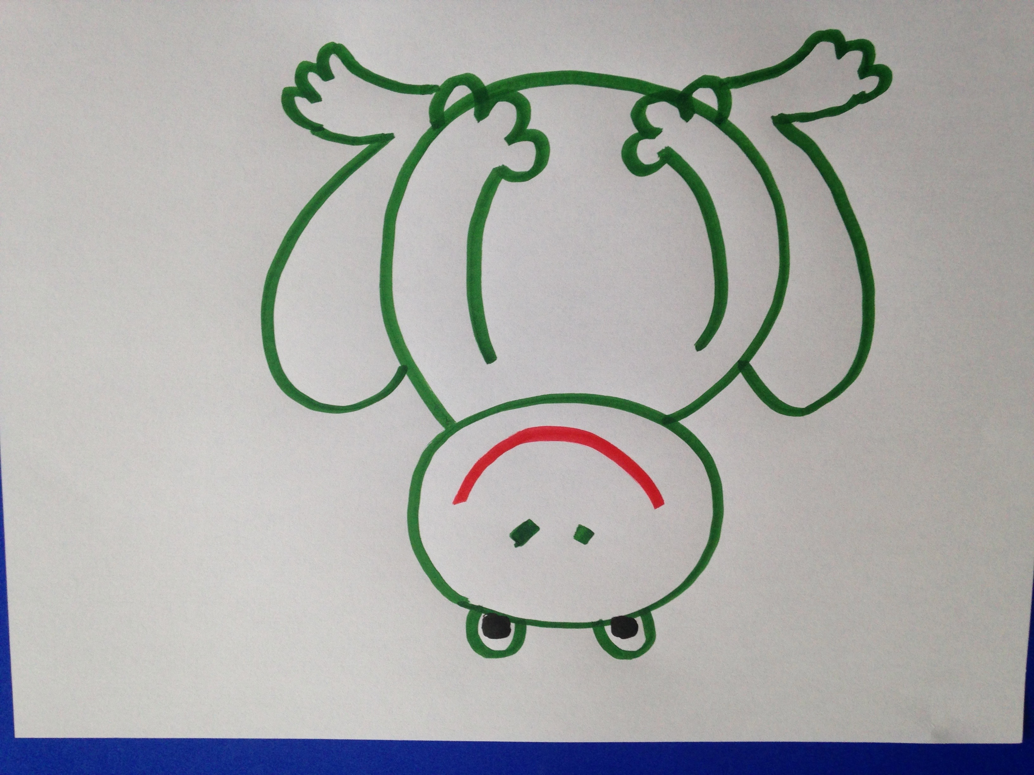
Et voilà une grenouille rigolote!
Etape 5:dessine les deux yeux , le nez et la bouche

